Slide 1

Лекция №1.
Исторические и логические основания биоэтики
Старший преподаватель кафедры философии Н.В.Балышева

Slide 2
План
Предмет и специфика биоэтики
Предпосылки развития биоэтики
Основные международные документы в сфере биоэтики
Развитие биоэтики в России

Slide 3
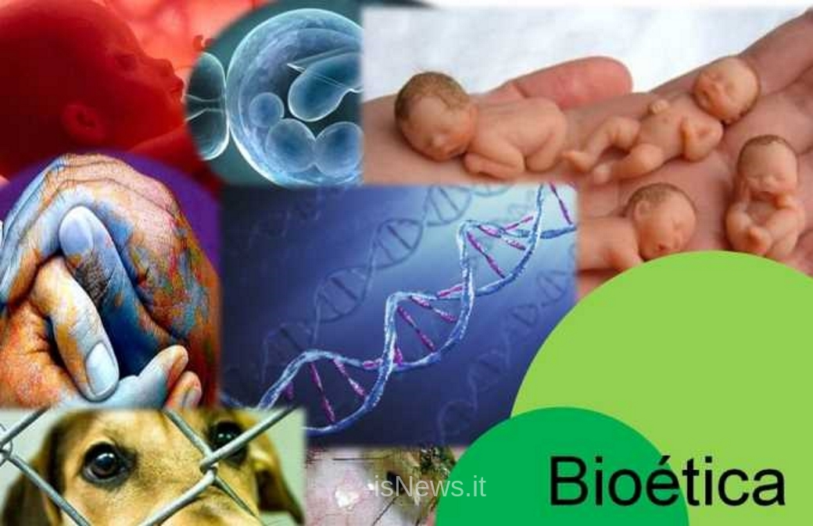
Вопрос 1
Предмет и специфика биоэтики

Slide 4
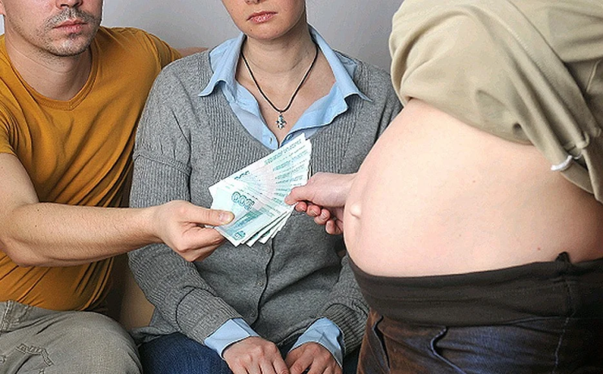
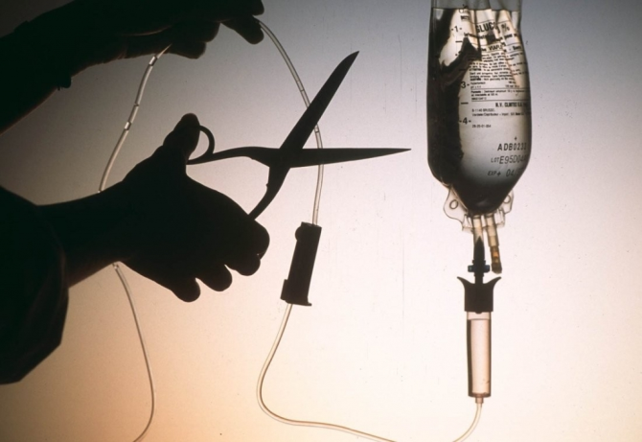
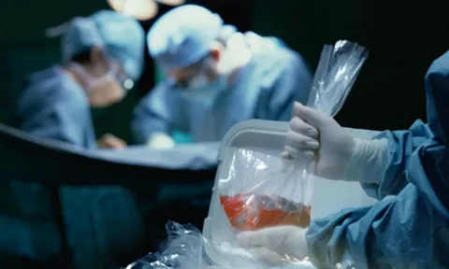
Актуальность
Парадоксальная ситуация: термин «биоэтика» мало известен широкой аудитории, однако, проблемы биоэтики горячо обсуждаются на различных площадках!
Формирование проблемного поля биоэтики связано с развитием современной медицины: вмешательства в репродукцию человека, в том числе суррогатное материнство, вмешательства в геном человека, в том числе клонирование, трансплантация органов и тканей человека, эвтаназия, и другое.

Slide 5

Актуальность
Медицина постоянно расширяет арсенал методов и технологий, в том числе в связи и с новыми вызовами - угрозами здоровью и жизни человека, однако, внедрение медико-биологических инноваций актуализирует различные немедицинские аспекты.
Политические решения
Экономические последствия
Законодательные решения
Социальные последствия
Отношение религиозных конфессий
Психологические последствия

Slide 6
Становление биоэтики
С середины 20 века все чаще стали возникать ситуации, связанные с медицинской деятельности, повлекшие большой общественный резонанс и актуализировавшие необходимость их широкого общественного обсуждения (Нюрнбергский процесс, создание в г. Сиетл «Божественного комитета» и др.)
Установить точную дату возникновения биоэтики, связав ее с определенным событием, невозможно
Потребовалось время для накопления эмпирического материала и к концу 60-х годов накопилось уже достаточное количество фактов, требующих научного осмысления, это и обусловило возникновение новой самостоятельной дисциплины
Биоэтика как самостоятельная дисциплина возникла на рубеже 60-70 годов 20 века

Slide 7
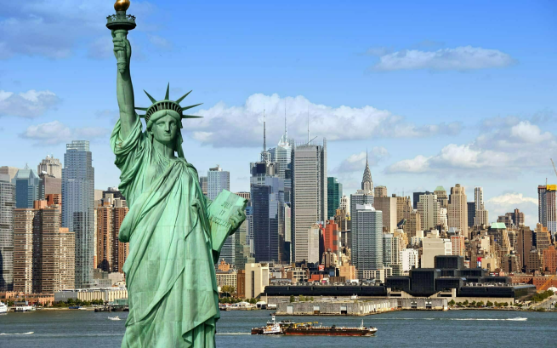
Становление биоэтики
Биоэтика первоначально возникла в США
В США возникли первые научно – исследовательские центры, изучающие проблемы биоэтики:
Хейстингский (Гастингский) центр (Hastings Center) – основатели: философ Даниел Кэллэхен (Callahan) и психиатр Уиллард Гэйлин (Gaylin)
Институт этики им. Кеннеди (Kennedy Institute of Ethics) – основатель: акушер Андре Хеллегерс (Hellegers)
В середине 70-х г.г. 20 в. уже вышла 5-томная «Энциклопедия биоэтики»
В 70-ые г.г. 20 в. началось преподавание дисциплины «Биоэтика» в университетах

Slide 8

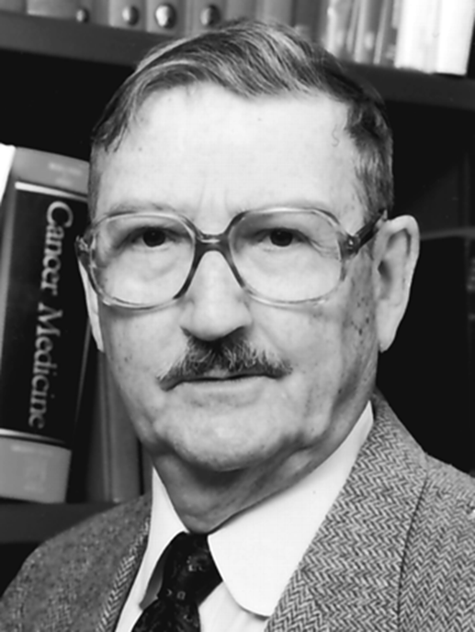
Автор термина «БИОЭТИКА»
Ван Ренсселер Поттер (1911—2001)
врач, ученый, биохимик, онколог
1971 г. – книга «Биоэтика: мост в будущее»
«Человечество нуждается в соединение биологии и гуманистического знания, из которого предстоит выковать науку выживания и с ее помощью установить систему приоритетов».
«Наука выживания должна быть не просто наукой, а новой мудростью, которая объединила бы два наиболее важных и крайне необходимых элемента – биологическое знание и общечеловеческие ценности. Исходя из этого, я предлагаю для ее обозначения термин – Биоэтика».

Slide 9
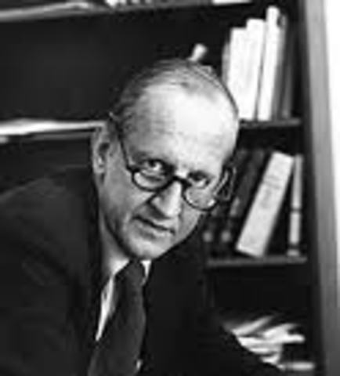
Продвижение термина «БИОЭТИКА»
Андре Хеллегерс (1926 – 1979 г.г.)
врач, ученый, акушер, эмбриолог
первым в университетском мире стал использовать термин «биоэтика»
придал академическую структуру этой дисциплине
ввел ее в область биомедицинских наук, политики и средств массовой информации
заложил основу специфической методологии для этой новой дисциплины, находящейся на стыке наук
его концепция биоэтики стала превалирующей: биоэтика начала рассматриваться большинством ученых как особая дисциплина, способная синтезировать медицинские и этические познания

Slide 10
Предмет биоэтики
«ШИРОКИЙ» ПОДХОД
«УЗКИЙ» ПОДХОД
Предметом биоэтики считается совокупность этических проблем, связанных с отношением ко всему живому и возникающих в связи с угрозами сохранения жизни
В данном контексте биоэтике больше воспринимается как особый вариант экологической этики
Предметом биоэтики считается совокупность этических проблем, связанных с защитой жизни и прав человека и возникающих в связи с развитием биомедицинских технологий
В данном контексте биоэтике больше воспринимается как особый вариант биомедицинской этики

Slide 11
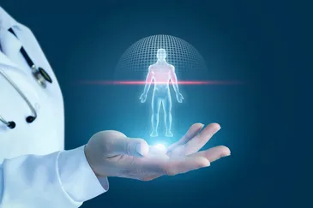
Определение
Биоэтика – дисциплина, изучающая моральные проблемы современной биомедицины, возникающие в связи с развитием медико-биологических наук и применением новейших биомедицинских технологий.

Slide 12



Специфика биоэтики
Глобализация: обсуждение вопросов, связанных с отношением к жизни и последствиями возможных манипуляций жизнью с помощью современной биомедицины
Междисциплинарность: в обсуждении участвуют представители различных сфер (врачи, юристы, философы, религиозные деятели, психологи, политики и другие)
Дискуссионность: при обсуждении высказываются либеральная и консервативная точки зрения
Гласность: обсуждение ведется открыто
Общественный интерес: вовлечены различные слои общества
Расстановка приоритетов: защита жизни и прав человека в условиях современной биомедицины

Slide 13


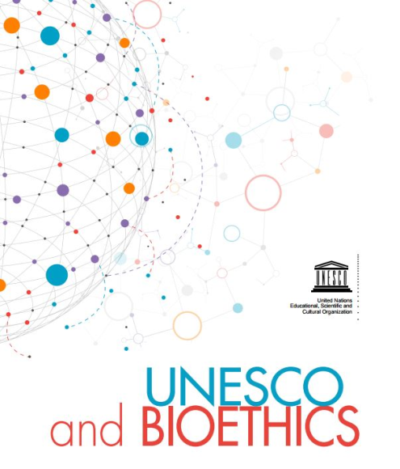
Направления развития биоэтики
Во-первых, биоэтика - это мультидисциплинарная область научных исследований условий и последствий научно-технического прогресса в биомедицине.
Во-вторых, биоэтика - это сфера образовательной деятельности. Биоэтика преподается в колледжах и университетах на медицинских, биологических, философских, богословских и других факультетах.
В-третьих, биоэтика - это развивающийся социальный институт, в определенном аспекте являющийся частью правозащитного движения.

Slide 14





Прикладное значение биоэтики
Прикладное значение биоэтики - развитие системы моральных и правовых норм, обеспечивающих защиту и безопасность человека в условиях современной биомедицины.

Slide 15

Биоэтика
Новая философская энциклопедия
БИОЭТИКА – область междисциплинарных исследований, направленных на осмысление, обсуждение и разрешение моральных проблем, порожденных новейшими достижениями биомедицинской науки и практикой здравоохранения. Вместе с тем в современном обществе биоэтика выступает и как формирующийся специфический социальный институт, призванный регулировать конфликты и напряжения, возникающие во взаимоотношениях между сферой выработки и применения новых биомедицинских знаний и технологий, с одной стороны, и индивидом и обществом – с другой.

Slide 16

Вопросы 2
Предпосылки развития биоэтики

Slide 17
Развитие идеологии экологического движения
20 век - это век научно-технического прогресса, который породил не только несметное количество благ для человечества, но и угрозы самому его существованию и среде его обитания
Идеология экологического движения преследует цель - заставить человека задуматься о последствиях своей деятельности и предотвратить возможные негативные последствия
Влияние экологического мышления в сфере медицины актуализировалось в связи с угрозой неблагоприятных последствий внедрения новых биомедицинских технологий для человека

Slide 18
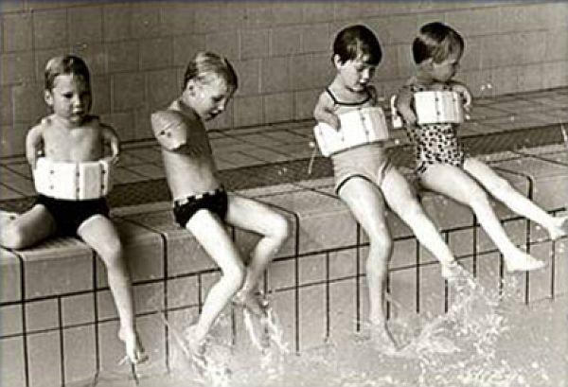
Талидомидовая катастрофа

Slide 19
Развитие медицинской науки и практики
20 век ознаменовался выходом медицины на новый уровень
Развитие медико-биологических наук – генетики, геномики, цитологии, эмбриологии, иммунологии и др., изменили представления о болезни и открыли новые перспективы в лечении ранее неизлечимых болезней
Граница между экспериментальной и практической медициной стала условной
Началось широкое применение биомедицинских технологий: трансплантация органов и тканей, реанимация, искусственное оплодотворение и др.
Эти достижения не только обострили традиционные этические проблемы в медицине, но и породили новые этико-правовые дилеммы
Возникла необходимость и потребность осмысления и нравственной оценки сложившейся ситуации в сфере биологии и медицины

Slide 20
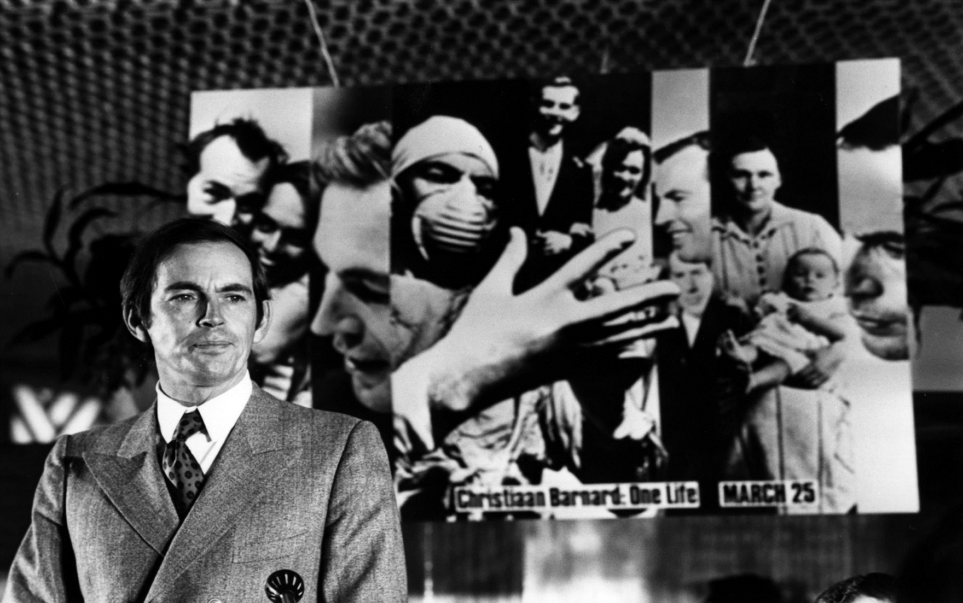
«Казус Кристиана Барнарда»
3 декабря 1967 г. южноафриканский хирург Кристиан Барнард первым в мире пересадил сердце от одного человека другому

Slide 21
Развитие правозащитного движения
До середины 20 века в целом считалось, что во имя «блага человечества» можно почти всегда пожертвовать благом отдельного человека, что интересы государства, общества или науки должны превалировать над интересами отдельного человека
Развитие концепции прав и свобод человека стало одним из важнейших показателей извлечения уроков из результатов второй мировой войны
В Уставе ООН защита прав человека провозглашается основной целью и руководящим принципом работы Организации Объединенных Наций
В 1948 г. ООН приняла базовый документ - Всеобщую декларацию прав человека
Общество осознало, что каждый человек существует, с одной стороны, как представитель «человечества в целом», а с другой — как конкретный индивид, который руководствуется своими собственными, а не общечеловеческими интересами
В условиях современной биомедицины важной задачей стала защита прав человека при его соприкосновении – вынужденном или добровольном – с медико-биологическими воздействиями и манипуляциями

Slide 22
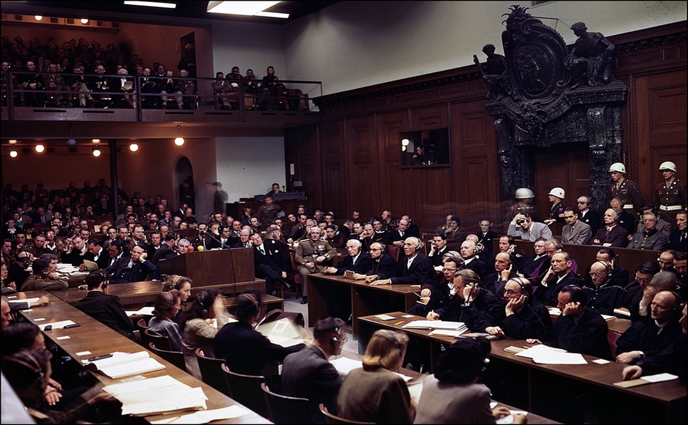
Нюрнбергский процесс по делу врачей, проводивших опыты над людьми в концлагерях в Германии в годы Второй мировой войны (09.12.1946 – 20.08.1947 г.г.)

Slide 23
Признание в обществе ценностно-мировозренческого плюрализма
В середине 20 века общество приняло факт наличия многообразия различных форм миропонимания и признание равноправия различных ценностных установок
В современном обществе нет общепризнанных «экспертов» по разрешению моральных проблем
Толерантность предполагает настроенность на понимание и диалог с другим, признание и уважение его права на отличие
В условиях современной биомедицины недостаточно одностороннего медицинского истолкования телесного благополучия как цели врачевания, необходим диалог медиков с представителями широкого круга общественности

Slide 24

«Казус Карен Квинлен»
Уникальный случай клинической медицины, произошедший с американской студенткой Карен Квинлен в 70-ые годы 20 века. Под влиянием алкоголя и ЛСД она потеряла сознание, была доставлена в госпиталь и подключена к аппарату «искусственные легкие-сердце». Через некоторое время медики зафиксировали гибель мозга, но аппаратура не была отключена. Спустя месяц, когда консилиум авторитетных врачей подтвердил необратимость произошедших изменений, а «вегетативное существование» продолжалось лишь за счет аппаратуры, родители девушки попросили отключить аппарат и дать возможность смерти довершить свое дело, а им — похоронить и оплакать свою дочь. Однако администрация госпиталя отказала им, мотивируя это тем, что ни родные, ни врачи, ни сам больной не имеют права решать вопрос жизни и смерти человека. Родители подали в суд, и началось первое в истории медицины судебное разбирательство подобного рода, которое длилось больше года.

Slide 25

Коммерциализация медицины
До середины 20 века в медицине превалировала патерналистическая модель взаимоотношений «врач – пациент», основанная на традиционных этических ценностях медицины
Коммерциализация медицины – это современное явление, когда в сфере медицины господствуют законы рынка
Законы рынка диктуют участникам определенный тип поведения:
- врач превращается в продавца и пациент для него становится источником дохода, логично заключить, чем больше пациентов и чем дольше они болеют, тем выгоднее для врача
- пациент превращается в клиента, который платит, соответственно, он считает, что может за свои деньги получить все, что захочет, и как следствие -это способствует осознанию пациентами своих прав и выработке навыков их защиты, в том числе в судебном порядке
Возникает моральный конфликт: традиционные этические ценности медицины («не навреди», «делай благо») входят в противоречие с коммерческими установками (мерчандайзинг, реклама, влияние на потребительский спрос), данный конфликт является новым вызовом всему обществу

Slide 26
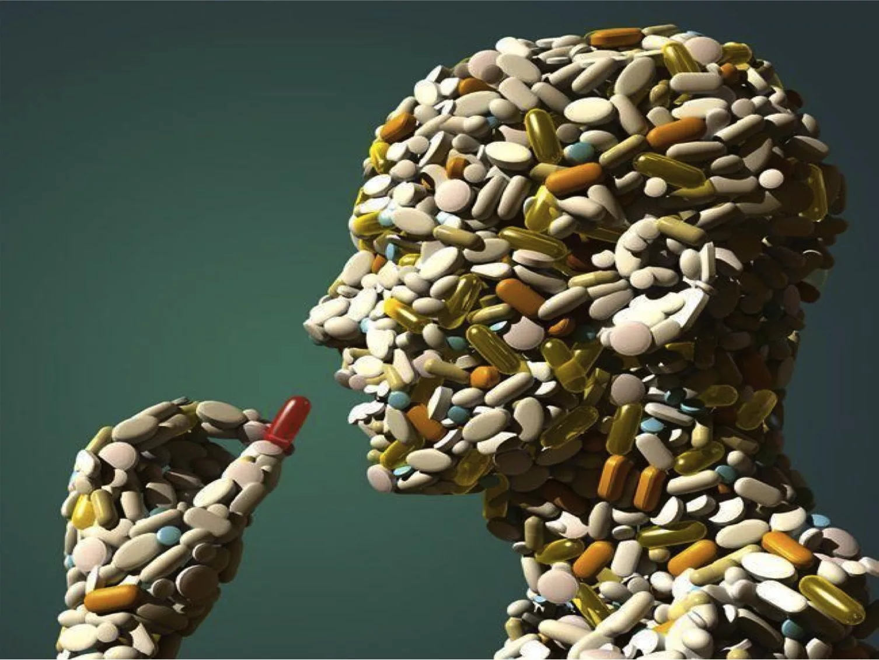
Медикализация жизни
Медикализация жизни - это современный процесс, в
ходе которого происходит распространение влияния
медицины на жизнь человека и все сферы общества
Медикализация характеризуется:
проникновением в массовое сознание медицинского языка и стиля мышления, медицинских концепций и представлений о причинах, формах протекания и лечении болезней
возрастанием зависимости от медицины повседневной жизни и деятельности людей
формированием новых общественных и личностных ценностей (ПП, ЗОЖ)
осмыслением многих социо-культурных процессов и вопросов через призму здоровья/болезни/новых технологий и т.д.
Одним из последствий медикализации является всеобщая медицинская «грамотность»
Медикализация порождает ряд значимых изменений общественного сознания

Slide 27

Развитие информационных технологий
Во второй половине 20 века изменились формы подачи информации, способы и скорость коммуникации
Новые средства массовой информации и коммуникации (телевидение, мобильная связь, интернет) способствовали стиранию информационных границ между государствами и культурами разных народов
Оперативность передачи информации обеспечивает вовлеченность общественности в обсуждение проблем современной биомедицины
Общество волнуют последствия внедрения новых технологий, т.к. ответственность за результаты лежит на плечах не только ученого, но и на плечах всего общества, поэтому идет активное обсуждение биоэтических вопросов в СМИ

Slide 28

Вопрос 3
Основные международные документы в сфере биоэтики

Slide 29

Нюрнбергский кодекс
Кодекс был принят Нюрнбергским трибуналом по завершению Нюрнбергского процесса над нацистскими врачами в 1947 года, став частью приговора
Разработчики Кодекса – привлеченные медицинские эксперты психиатр Лео Александер и физиолог Эндрю Иви
Кодекс стал первым в истории международным сводом правил о проведении экспериментов на людях
Документ впервые в истории человечества зафиксировал моральный принцип преобладания (доминанты) интересов и прав человека над интересами науки и общества
Кодекс содержит 10 принципов, главный – добровольное информированное согласие на участие
Нюрнбергский кодекс считается первым документом биоэтики

Slide 30

Хельсинская декларация
Принята Всемирной медицинской ассоциацией (ВМА) в Хельсинки 1964 г., последний пересмотр в 2013г.
Декларация общепризнанный базовый документ исследовательской этики
Декларация – это свод этических принципов проведения медицинских исследований с участием человека в качестве субъекта
Декларация адресована, прежде всего, врачам, но ВМА призывает и других лиц, вовлеченных в медицинские исследования с участием человека в качестве субъекта, следовать этим принципам

Slide 31

Конвенция о защите прав и достоинства человека в связи с применением достижений биологии и медицины: Конвенция о правах человека и биомедицине
Разработана Советом Европы и открыта для подписания в Овьедо 4 апреля 1997 года
Темпы прогресса в биомедицине вызвали обеспокоенность Совета Европы, поскольку развитие в этой области не только вселяет надежду для человечества, но и представляет угрозу.
Задачей Совета Европы стало установить общие стандарты защиты достоинства человека в отношении биомедицинских наук
Конвенция представляет собой единственный юридически обязывающий документ в сфере достижений медицины и биологии
Документ защищает достоинство и права всех людей и без дискриминации гарантирует каждому человеку уважение его неприкосновенности
Конвенция рассматривается как международно-правовой акт о правах пациентов и, в частности, затрагивает вопросы медико-биологических исследований, генетики и трансплантации органов и тканей

Slide 32

Всеобщая декларация о биоэтике и правах человека
Принята ЮНЕСКО 19 октября 2005 года
ЮНЕСКО (UNESCO) — специализированное учреждение Организации Объединенных Наций (ООН) по вопросам образования, науки и культуры
В преамбуле Декларации отмечается, что «стремительный научно-технический прогресс оказывает все большее влияние на наше понимание жизни и саму жизнь и настоятельно требует принятия глобальных мер в связи с этическими последствиями таких изменений»
Одна из целей Декларации: «обеспечение универсального комплекса принципов и процедур, которыми могут руководствоваться государства при выработке своих законодательных норм, политики или других инструментов в области биоэтики»
В декларации 16 основных этических принципов:
уважение человеческого достоинства, прав человека и основных свобод
главенство интересов отдельного человека над интересами науки или общества
добровольное информированное согласие на любое медицинское вмешательство

Slide 33

Вопросы 4
Развитие биоэтики в России

Slide 34
Становление биоэтики в России
Биоэтика в России возникла в начале 90-х годов 20 века
Формирование предпосылок развития биоэтики в России шло не равномерно (активно шло развитие биомедицинских технологий)
Активизация формирования комплекса предпосылок развития биоэтики в России связана с демократизацией в нашей стране (конец 80-х – начало 90-х годов 20 века)
В начале 90-х годов организованы сектор «Биоэтики» в Институте человека РАН и Российский нацио­нальный комитет по биоэтике при Президиуме РАН
С 90-х годов проводятся конференции по биоэтике разного уровня
С 1990 года начинает издаваться научный журнал «Человек»
В 90-ые годы издаются учебники российских авторов по биоэтике
С 2000 года согласно Государственному образовательному стандарту дисциплина «Биоэтика» стала обязательной при подготовке специалистов в медицинских вузах страны

Slide 35
У истоков биоэтики в России
Борис Григорьевич Юдин (1943-2017) –доктор философских наук, директор Института человека РАН, руководитель сектора «Биоэтики», главный редактор журнала «Человек», председатель Этического комитета при Министерстве здравоохранения России
Иван Тимофеевич Фролов (1929-1999) – доктор философских наук, сопредседатель Российского нацио­нального комитета по биоэтике при Президиуме РАН
Павел Дмитриевич Тищенко (1947) – доктор философских наук, главный научный сотрудник сектора гуманитарных экспертиз и биоэтики Института философии РАН
Ирина Васильевна Силуянова (1952) - доктор философских наук, заведующая кафедрой биомедицинской этики Российского национального исследовательского медицинского университета имени Н. И. Пирогова
Валентин Иванович Покровский (1929)- доктор медицинских наук, эпидемиолог и инфекционист
Юрий Михайлович Лопухин (1924-2016) - доктор медицинских наук, хирург

Slide 36
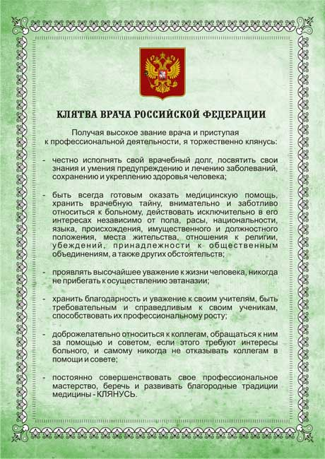
Медицинское сообщество
«Кодекс этики российского врача» - утвержден 4-ой Конференцией Ассоциации врачей России, ноябрь 1994
Клятва врача —принята 17 ноября 1999 года Госдумой, подписана президентом Б.Ельциным, была изложена в статье 60 ФЗ РФ «Основы законодательства Российской Федерации об охране здоровья граждан»

Slide 37

Изменение законодательства РФ
1993 г. - ФЗ РФ "Основы законодательства Российской Федерации об охране здоровья граждан»
1992 г. – ФЗ РФ "О трансплантации органов и (или) тканей человека»
1992 г. – ФЗ РФ "О психиатрической помощи и гарантиях прав граждан при ее оказании"
1995 г. - ФЗ РФ "О предупреждении распространения в Российской Федерации заболевания, вызываемого вирусом иммунодефицита человека (ВИЧ-инфекции)"

Slide 38
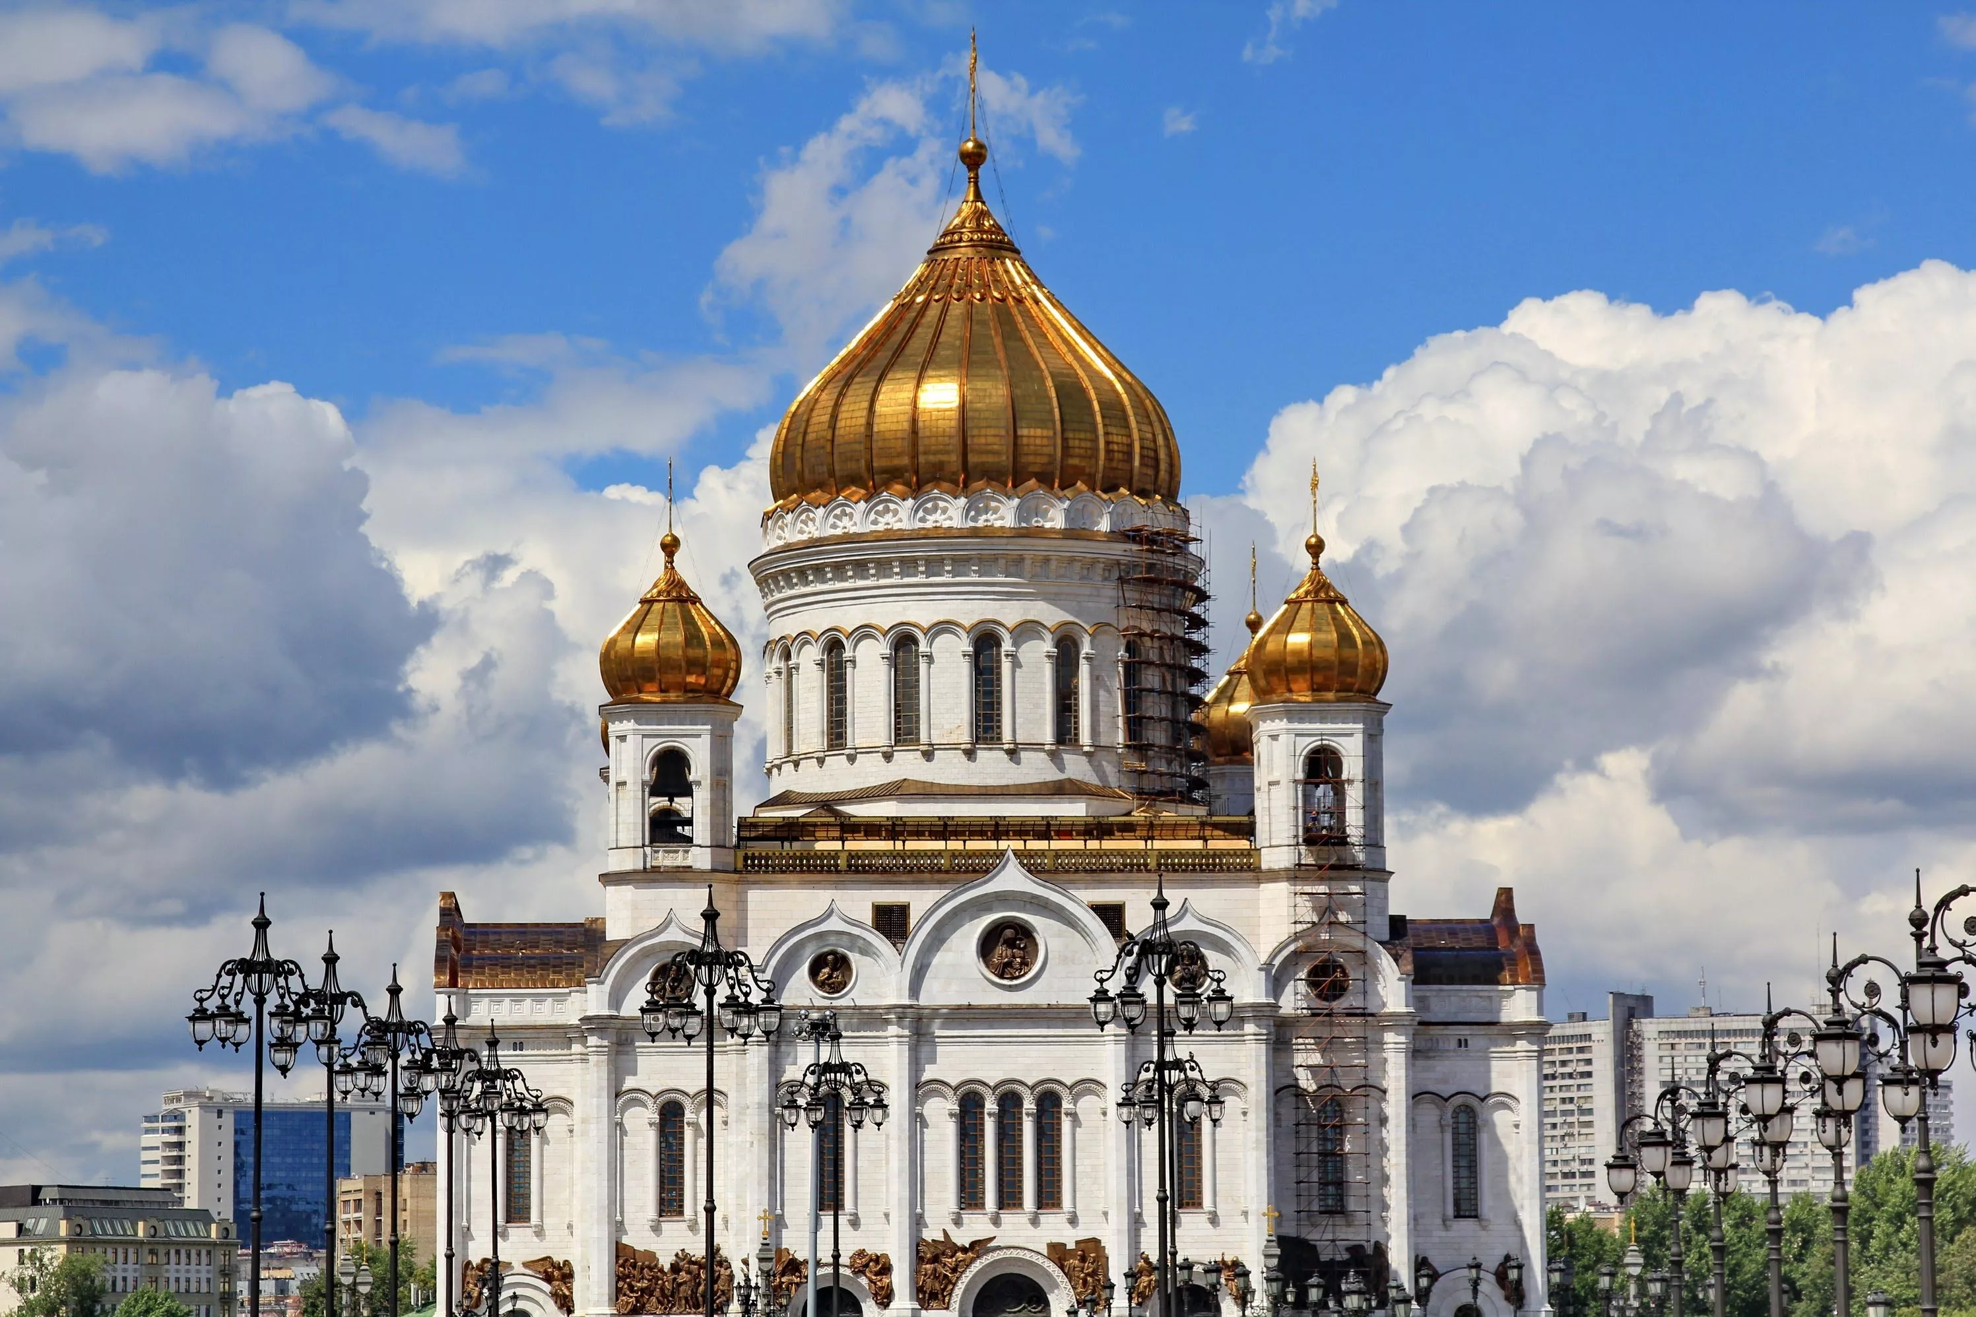
Участие РПЦ
«Основы социальной концепции
Русской православной церкви» — официальный документ Русской Православной Церкви (РПЦ), утверждённый на юбилейном Архиерейском соборе 2000 года
Глава XII «Проблемы биоэтики» - официальная позиция РПЦ по вопросам биоэтики
«Настоящий документ, принимаемый Освященным Архиерейским Собором Русской Православной Церкви, излагает базовые положения её учения по вопросам церковно-государственных отношений и по ряду современных общественно значимых проблем. Документ также отражает официальную позицию Московского Патриархата в сфере взаимоотношений с государством и светским обществом»

Slide 39

Спасибо за внимание!

